Slide 1
Upevňovanie učiva-úlohy na precvičenie
Nová látka-počúvanie a čítanie

Slide 2
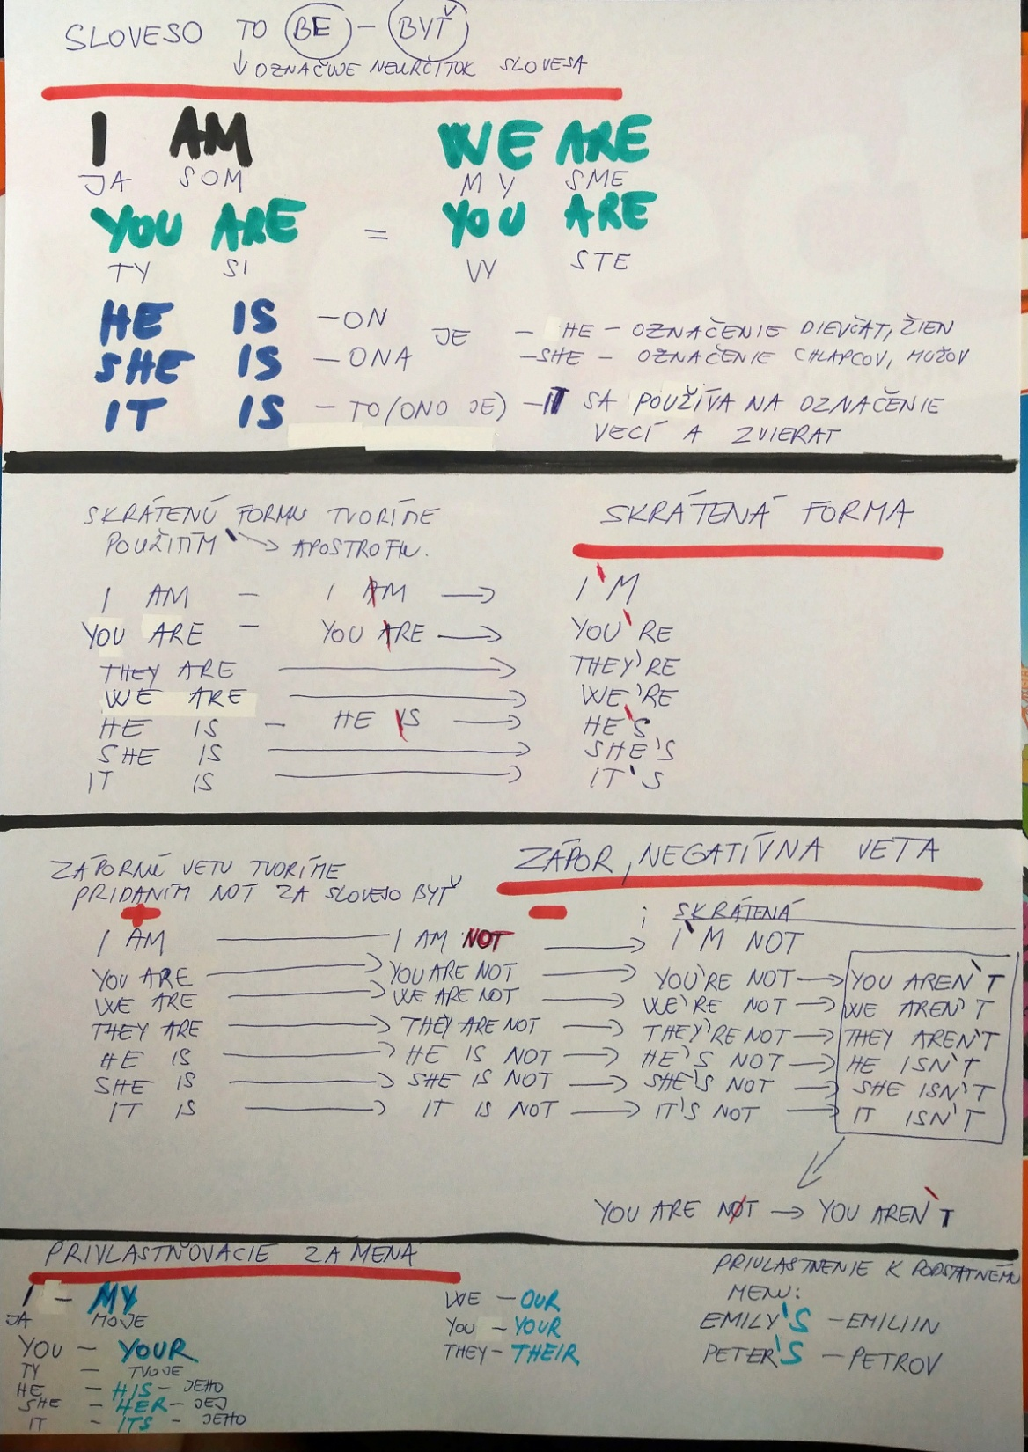
.
Zrnutie,čo sme sa naučili:
Pozri si !

Slide 3
Precvičujeme: skrátená forma,zápor
Do zošita si napíš:
EXERCISE 9.11.2020
ÚLOHA č.4
They’re in Milan
2)
3)
4)
5)
6)
ÚLOHA č.5
May isn’t from Italy. She is from China.
2)
3)
4)
5)
6)

Slide 4
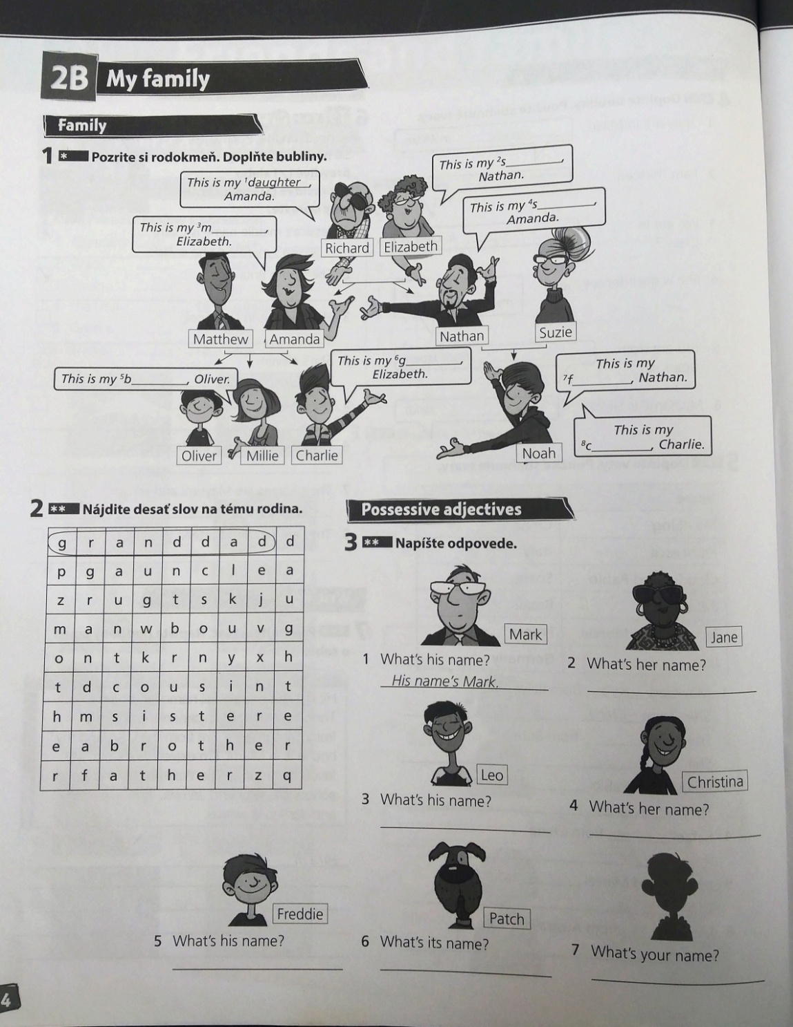
Precvičujeme slovnú zásobu a privlastňovacie zámena
Úloha č.1
1)daughter
2)
3)
4)
5)
6)
7)
8)
Úloha č.3
1)His name is Mark
2)
3)
4)
5)
6)
7)

Slide 5
Počúvaj a doplň do cvičenia 5-klikni 3x na čierny odĺžnik.
Počúvaj a doplň :
Cvičenieč.5
1)This is Amy’s watch.
2)This is .....................
3)
4)
5)
6)
7)
Cvičenie č. 6. Napíš celé vety: doplňprivlastňovacie zámená
1)This is my internet friend, and this is her dog.
2)
3)
4)
5)

Slide 6
ÚLOHA
Všetky vypracované cvičenia odfoť a pošli na mail na mail: svobodova.ivana@gmail.com

Slide 7
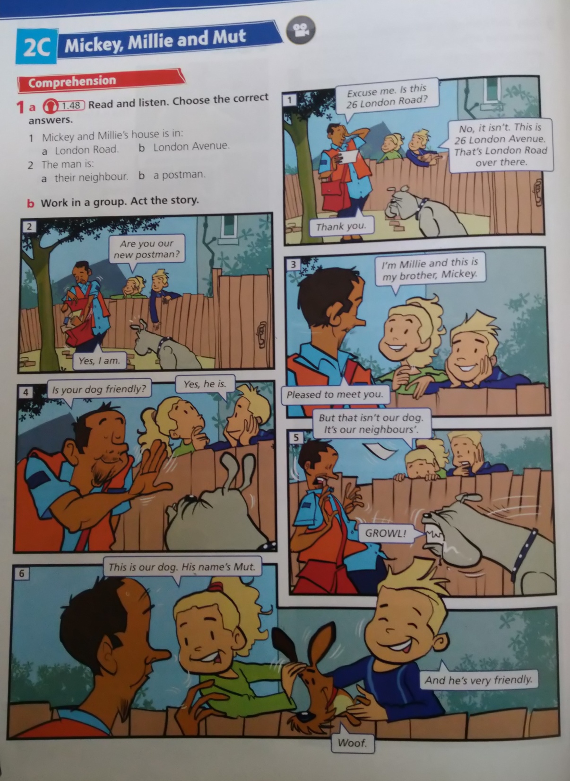
Nová látka:str.20 Mickey,Millie and Mut
klikni 3x na čierny obdĺžnik
Počúvaj a sleduj text.
Sleduj výslovnosť.
Prečítaj si text niekoľko krát
Nahraj sa a pošli ako ti to ide na:
svobodova.ivana@gmail.com

Slide 8
Nové slovíčka :napíš do zošita a nauč sa
Vocabulary: Slovná zásoba Pre výslovnosť klikni 3x na čierny obdĺžnik
Are you? Ste vy?
Execuse me- Prepáč(te)
No-nie
avenue- ulica
that- tamto
this-toto
new-nový
postman- poštár
Pleased to meet you-Teší ma
friendly- kamarátsky
but-ale
neighbour- sused

Slide 9
THANK YOU FOR YOUR ATTENTION
ĎAKUJEM ZA POZORNOSŤ

